Slide 1
Presupuesto y Contrataciones Públicas
Ing. Max Rejalaga

Slide 2
Presupuesto y Contrataciones Públicas
TEMA ACTUAL
Problemas antiguos

Slide 3
ROMA ‚ 63 A.C
“El presupuesto debe ser equilibrado, el tesoro debe aumentar sus ingresos, la deuda pública debe ser reducida, la arrogancia de los oficiales debe disminuir y ser controlada, la asistencia de tierra extranjeras debe ser restringida para que Roma no caiga en bancarrota. Las personas deben otra vez aprender a trabajar, en vez de vivir de la asistencia pública”
Marco Tulio Cicerón
Congresista, Filosofo y Orador Romano

Slide 4
Presupuesto Público
¿Qué es?
Instrumento de asignación de recursos financieros para el cumplimiento de las políticas y los objetivos estatales.
Constituye la expresión financiera del plan de trabajo anual y las contrataciones de los organismos y entidades del Estado.
Es la estimación de ingresos y la programación de gastos del Gobierno para un determinado Ejercicio Fiscal (1 de Enero al 31 de Diciembre).
Es Implementado por Ley, de modo a establecer como se empleará el dinero a beneficio de la ciudadanía.

Slide 5
Presupuesto Público
¿Para qué sirve?
Trasformar el Plan del Gobierno Nacional en programas de acción por medio de la asignación de recursos.
Coordinar las decisiones políticas, económicas y sociales, a fin de relacionar los fines por cumplir con los medios para alcanzarlos.
Establecer metas graduales en la provisión de bienes y servicios a la ciudadanía.
Permitir la evaluación periódica de la gestión gubernamental.
Que la ciudadanía conozca lo que hace el gobierno

Slide 6
Participación de los encargados de compra pública en la elaboración del presupuesto
Artículo 9º y 10º del Decreto Nº 6495/11 por el cual se establecen los delineamientos para la formulación de los Anteproyectos de Presupuesto Institucionales:
La elaboración de los Anteproyectos de Presupuesto Institucionales en sus escenarios deberán reflejar los Anteproyectos del Programa Anual de Contrataciones (PAC). A tal efecto, las Unidades de Administración y Finanzas (UAF), Unidades Ejecutoras de Proyectos (UEP) y/o Unidades Responsables de Programas y/o Proyectos de los Organismos y Entidades del Estado, deberán coordinar la elaboración del documento con las Unidades Operativas de Contratación (UOC’s).

Slide 7
Proceso de formulación del Presupuesto
Planes
Programas
Proyectos
Ministerio de Hacienda
Entidades del Estado
Anteproyectos
emite normas
determinan
elaboran
presentan
Presupuesto General
Congreso Nacional
Ministerio de Hacienda
estudia, evalúa y aprueba
analiza, adecua

Slide 8
Plazos de la formulación del Presupuesto
Enero
Febrero
Marzo
Abril
Mayo
Junio
Julio
Agosto
Septiembre
Octubre
Noviembre
Diciembre
Ejercicio Fiscal 2011
Decreto de Lineamientos – PNG (30 de abril)
Entrega de Anteproyectos (30 de Junio)
Presentación del Proyecto PGN 2012 (01 de Set)
Estudio y Dictamen
Bicameral (hasta el 30 de Oct)
C. Diputados (hasta el 15 de Nov)
C. Senadores (hasta el 30 de Nov)
Revisión hasta el 20 de Dic
C. Diputados ( 10 días)
C. Senadores (10 días)
PROMULGACIÓN PGN 2012

Slide 9
Las Unidades de Compra en la construcción del Presupuesto
PAC Inicial
PRESUPUESTO Institución
PRESUPUESTO M. Hacienda
PRESUPUESTO COM
PRESUPUESTO Gral. de la Nación
PLAN FINANCIERO
PAC – PROGRAMA ANUAL DE CONTRATACIONES

Slide 10
Plan Financiero
¿En qué consiste?
La ejecución presupuestaria se realizará sobre la base de los planes financieros generales e institucionales.
Se elaborarán teniendo en cuenta las posibilidades reales de financiamiento del presupuesto aprobado establecido en la programación financiera y la priorización institucional.
El Plan Financiero constituirá el límite máximo para contraer compromisos que constituyan obligaciones de pago.

Slide 11
Porción del Presupuesto destinado a la Compra Pública

Slide 12
Clasificador Presupuestario
Partidas Presupuestarias
aplicables a la Ley Nº 2051/03
Partidas Presupuestarias
Excluidas de la aplicación de
la Ley Nº 2051/03
200 – Servicios No Personales
300 – Bienes de Consumo
400 – Bienes de Cambio
500 – Inversión Física
800 – Transferencias:
830 Otras Transf. Sector Púb. o Priv.
840 Transf. Corrientes al Sector Priv.
100 – Servicios Personales
600 – Inversión Financiera
700 – Servicio de la Deuda
800 – Transferencias
900 – Otros Gastos
¡No!

Slide 13
Proceso de Contratación
PRESUPUESTO
Plan Financiero
Catálogo 4to. nivel
PAC
CDP
Audiencias Públicas
Catálogo 5to. nivel
LLAMADOS
PBC
Protestas/Denuncias
Evaluación de ofertas
ADJUDICACIÓN
Protestas/Denuncias
CODIFICACIÓN
CC
EJECUCIÓN
Verific. de la ejecución de contratos
PAGOS

Slide 14
Presupuesto y Compra Pública - Relación
Compra Pública
Presupuesto Público
Documento Vinculante
PRESUPUESTO / PLAN FINANCIERO
PROGRAMACION
PAC
PROGRAMACION DE LAS CONTRATACIONES
Certificado de Disponibilidad Presupuestaria (CDP)
PREVISION
LLAMADOS
Pliego de Base y Condiciones (PBC)
ADJUDICACIÓN
COMPROMISO
CODIFICACION
Código de Contratación (CC)
OBLIGACION
EJECUCIÓN CONTRACTUAL
PAGO

Slide 15
Etapas de la Ejecución del Presupuesto
Previsión: acto administrativo por el cual la autoridad competente reserva el todo o parte del Plan Financiero Institucional (PFI) para gestionar un gasto con cargo a un crédito presupuestario. (CDP)
Compromiso: es el acto formal de afectación presupuestaria mediante el cual la autoridad administrativa competente autoriza la compra o adquisición de bienes y servicios a proveer, confirmando el monto previsionado conforme a lo asignado en el PFI. (CC)
Obligación: compromiso de pago originado en un vínculo jurídico financiero entre un Organismo o Entidad del Estado y una persona física o jurídica.
Pago: cumplimiento parcial o total de las obligaciones.

Slide 16
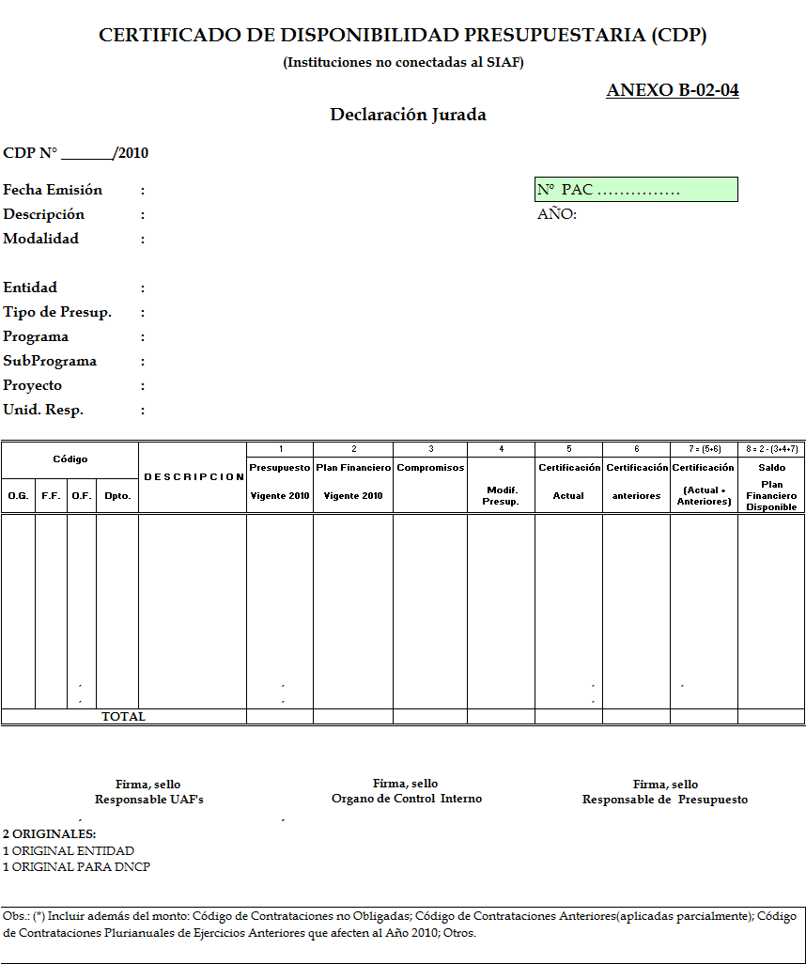
Certificado de Disponibilidad Presupuestaria

Slide 17
Proceso
de
Ejecución Presupuestaria

Slide 18
Etapa de Programación
Poder Legislativo
MH – DGP
Entidades (UAF)
Entidades (UOC)
DNCP
Ley de Presupuesto
Plan Financiero
PFI
PAC
PFI
PAC
Plan Financiero General
Portal

Slide 19
Etapa de Ejecución - 1
Entidades (UOC)
Entidades (UAF)
DNCP
MH – DGTP
Proveedor
Proceso de Contratación
CDP
(Previsión)
CDP
Pliego
Portal

Slide 20
Etapa de Ejecución - 2
Entidades (UOC)
Entidades (UAF)
DNCP
MH – DGTP
Proveedor
Proceso de Adjudicación
Adjudicación
Portal
CC
Registrar el Compromiso

Slide 21
Etapa de Ejecución - 3
Entidades (UAF)
MH - DGTP
BCP
Entidad Bancaria
Proceso de Ejecución Presupuestaria
1. Plan de Caja
2. Obligación
3. STR
STR
OT
Proveedor
DNCP
Retenciones
Fondos DGJ
Garantías
Nota de Débito
Nota de Crédito
Nota de Débito
Se acredita en la Cuenta del Proveedor / Contratista
Nota de Crédito
Nota de Crédito

Slide 22
Plataformas Integradas
Llamados
Presupuesto (SIPP)
PAC
Adjudicaciones
Contabilidad
(SICO)
PAC (Presupuesto)
CDP (Llamados )
CC (Adjudicaciones)
SIAF
Tesorería
(SITE)
SICP
Marco
Legal
Cumplimiento Tributario
RUC
Cumplimiento Tributario
RUC
OTs Directo para Provedores
Inhabilitaciones
SSET
Cumplimiento
Tributario
Registro Único
de Contribuyentes
(RUC)
BCP
Pago Directo a
Proveedores

Slide 23
Problemas entre el Presupuesto y la Compra Publica
Falta de integración entre el sistema de compras y el sistema de administración financiera, lo que imposibilita que los costos de los bienes y serivicios ayuden a la formulación del presupuesto.
Poca participación de los responsables de compras en la elaboración del presupuesto.
Aumento o disminución injustificada del presupuesto por parte del congresistas sin aval del Ministerio de Economía.
Falta de planificación de las compras públicas dificulta la ejecución presupuestaria.
Burocracia interna de las instituciones para la realización de las contrataciones.

Slide 24
Problemas entre el Presupuesto y la Compra Publica
Excesiva reglamentación y rigidez para la ejecución del presupuesto.
Alta rotación de los funcionarios del área de compras y presupuesto.
Falta de recursos humanos capacitados en ambas áreas.
Deficiente integración de los sistemas de compras con los sistemas de presupuesto y pago.
Burocracia excesiva para la realización de los pagos y la consecuente ejecución presupuestaria.
Alta concentración de contrataciones al final del año resultante de la falta de planificación y afanoso deseo de elevar la ejecución presupuestaria.
Deficientes criterios de evaluación desempeño que premia la alta ejecución presupuestaria y no el logro de los objetivos.

Slide 25
ROMA ‚ 63 A.C
“El presupuesto debe ser equilibrado, el tesoro debe aumentar sus ingresos, la deuda pública debe ser reducida, la arrogancia de los oficiales debe disminuir y ser controlada, la asistencia de tierra extranjeras debe ser restringida para que Roma no caiga en bancarrota. Las personas deben otra vez aprender a trabajar, en vez de vivir de la asistencia pública”
Marco Tulio Cicerón
Congresista, Filosofo y Orador Romano

Slide 26
EL SALVADOR, JUNIO DE 2011
Siglos después… cuestiones similares persisten
El presupuesto debe ser equilibrado.
El Tesoro debe aumentar sus ingresos.
La deuda pública debe ser reducida.
Los contribuyentes esperan responsabilidad y transparencia en las contrataciones del Estado.

Slide 27
Ing. Juan Max Rejalaga
max@rejalaga.com
www.rejalaga.com

